Slide 1

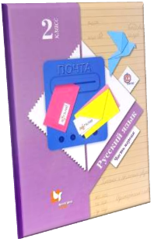
Брязкало Гульнара Тельмановна
учитель начальных классов
МОУ «Лебяженского Центра Общего Образования»

Slide 2
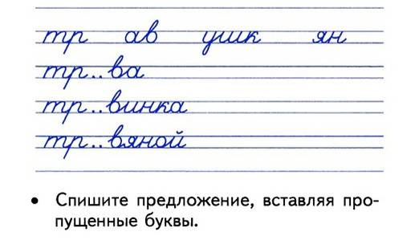
пиши красиво
а
а
а
а
е
о

Slide 3
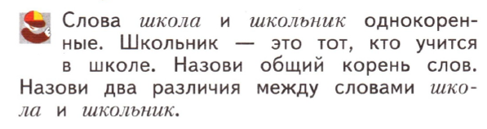
школа школьник
1) школа ( ж.р.) школьник (м.р.)
2) школа школьник

Slide 4


загадка
Я уроки посещаю и всегда веду дневник сам себя я называю школьник или...

Slide 5
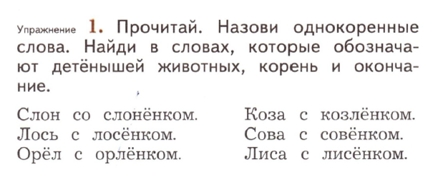
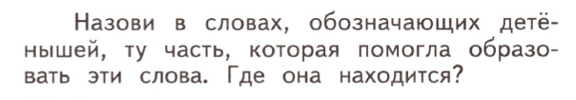

Slide 6
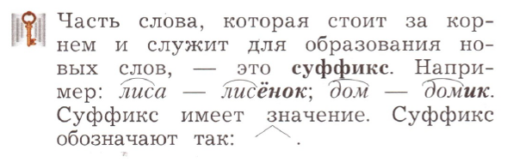

Slide 7
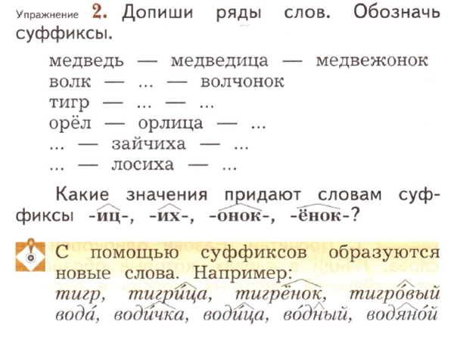
волк-волчица-волчонок
тигр-тигрица-тигрёнок
орлёнок
заяц
зайчонок
лось
лосёнок

Slide 8

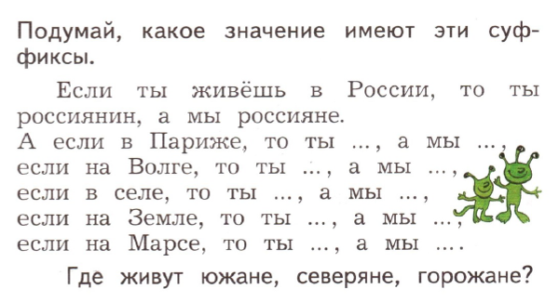
А если в Париже, то ты парижанин, а мы парижане,
если на Волге, то ты волжанин, а мы волжане,
если в селе, то ты селянин, а мы селяне,
если на Земле, то ты землянин, а мы земляне,
если на Марсе, то ты марсианин, а мы марсиане.

Slide 9
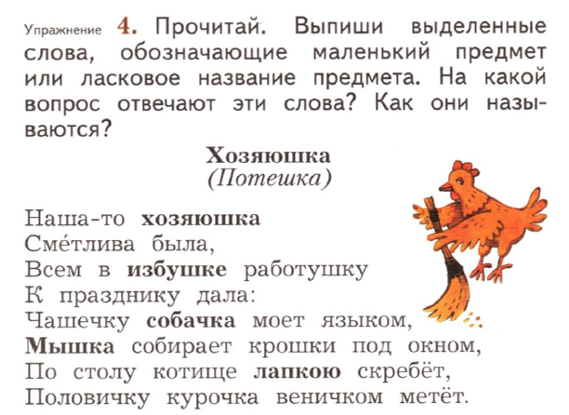

имена существительные

Slide 10

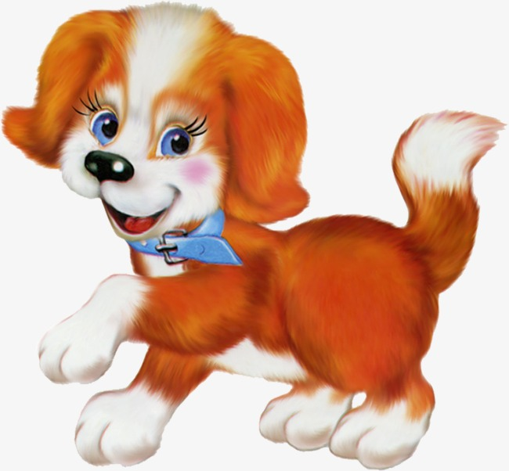
загадка
С хозяином дружит, дом сторожит.
Живет под крылечком, а хвост колечком.

Slide 11
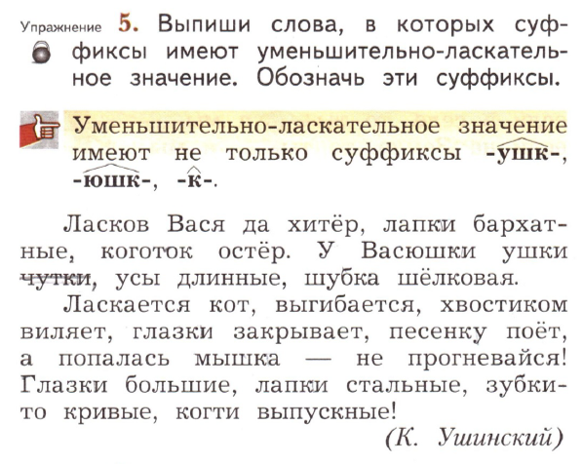
Лапки,
коготок,
Васюшки,
ушки,
шубка,
хвостиком,
глазки,
песенку,
мышка,
зубки

Slide 12
Вы можете использовать данное оформление
для создания своих презентаций,
но в своей презентации вы должны указать
источник шаблона:
Ранько Елена Алексеевна
учитель начальных классов
МАОУ лицей №21
г. Иваново
Сайт: http://elenaranko.ucoz.ru/

Slide 13
Интернет – ресурсы:
http://www.italcasadecor.com/public/maxfoto/445.jpg верхний бордюр
http://i044.radikal.ru/1012/ba/7acc40be4785.png картинка для создания фона
Фон и нижний бордюр сделаны в программе Adobe Photoshop

